Slide 1

Проект EС-МОП
«Зміцнення адміністрації праці з метою покращення умов праці та подолання незадекларованої праці»
Проект Плану дій із подолання Незадекларованої праці (НП)
Забезпечення додержання законодавства та збір внесків в умовах поширеної незадекларованої праці
Міжнародний навчальний центр МОП
Київ, Україна 6 вересня 2018
Антоніу Сантуш / António Santos
Менеджер проекту / Project manager

Slide 2
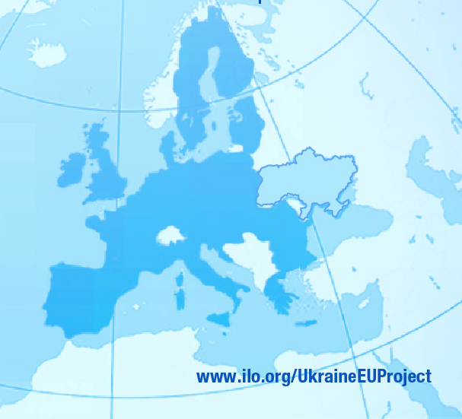
Content
Розробка Плану дій
Узагальнення
Стратерія
Визначення заходів

Slide 3
Стратегія − деякі визначення управління
Визначення | Автори
Визначення мети та довгострокових цілей організації , а також ухвалення засобів дій та розподіл ресурсів, необхідних для досягнення цих цілей | Альфред Чандлер
План рішень, що стосуються ключових цілей, стратегій та послідовності дій, котрі мають великий потенційний вплив на життєздатність і напрямок діяльності компанії в цілому або які визначають його конкурентне позиціонування протягом тривалого періоду часу | Джеймс Брайан Квінн
Уніфікований, комплексний та всеосяжний план, призначений для забезпечення досягнення основних цілей організації | Вільям Глюек
Створення змагального середовища для діяльністі організації в пошуках сприятливої конкурентної позиції в галузі та сил, які формують конкуренцію та прибутковість у цій галузі | Майкл Портер
План, який через інтеграцію узгоджує цілі, політику та дії організації, спрямовані на створення стійкої конкурентної переваги | Адріано Фрейєр
План, напрям, шлях, керівний принцип або порядок дій на майбутнє | Генрі Мінтзберг
Напрям діяльності організації для досягнення своїх цілей | Де Віт і Мейер
Структура цілей та основні стратегії їх досягнення, сформульовані таким чином, щоб визначити, яким бізнесом зараз займається компанія або яким він повинен бути, а також до якого типу належить компанія зараз або якою вона повинна бути | Кеннет Ендрюс
Рішення про те, як боротися з ворогом (наприклад, змагання) | Васконселос і Саа

Slide 4
Стратегія − немає консенсусу щодо визначення
Страте-гія
Шлях, напрям
Структура
(дій, рішень, цілей)
Цілі та цільові об’єкти
Черговість (спрямування, заходи)
Плани
Набір дій та рішень
Комплекс заходів
Де
Боротьба проти …
Конкуренція (ворог)

Slide 5
Стратегія − повернення до витоків: військова наука
Етимологічно слово стратегія походить від грецького слова στρατηγός (strategos), що означає "загальне" або "мистецтво загального"
Військові визначення | Автор
Відповідь на запитання «де» і «коли» | Аттіла (король гунів)
Слушний час, місце та необхідні сили | Карл фон Клаузевіц
Мистецтво розподілу та застосування військових засобів як спосіб досягнення кінцевого результату | Сер Василь Генрі Ліддел Харт

Slide 6
Стратегія – синтез
Страте-гія
Де
План
Як

Slide 7
Стратегія – синтез
Страте-гія
Де
План
Як
Визначити ворога (НП і її типи)
Визначити цілі (довгострокові та короткострокові результати)
Вирішити, де атакувати :
Типи НП
Галузі діяльності
Регіони
1. Визначити цілі (довгострокові та короткострокові результати)
  2. Встановити часові рамки (коли)
  3. Визначити заходи
4. Виділити ресурси (HR/ хто, фінансові, матеріальні)
5. Організувати

Slide 8
Стратегія – синтез
Страте-гія
Де
План
Як
Визначити ворога (НП і її типи)
Визначити цілі (довгострокові та короткострокові результати)
Вирішити, де атакувати :
Типи НП
Галузі діяльності
Регіони
1. Визначити цілі (довгострокові та короткострокові результати)
  2. Встановити часові рамки (коли)
  3. Визначити заходи
4. Виділити ресурси (HR/ хто, фінансові, матеріальні)
5. Організувати
Матриця сегментів
Заходи
План дій

Slide 9

Стратегія – Процес розробки
Аналіз
Розробка Плану дій
Запрова-дження Плану дій
Моніто-ринг і оціню-вання

Slide 10
1. Визначити ворога (де)
2. Обрати стратегічні цілі
3. Визначити заходи (як)
4. Визначити види діяльності та реальні практичні цілі

Slide 11
Розробка Плану дій − Процес
1. Визначити ворога (де)
2. Обрати стратегічні цілі
3. Визначити заходи (як)
4. Визначити види діяльності та реальні практичні цілі
ГАЛУЗІ ДІЯЛЬНОСТІ | МАСШТАБ НДП (ОБСТЕЖЕННЯ |  | МАСШТАБ НЕФОРМАЛЬНОЇ ЕКОНОМІКИ
 | ПРОПОЗИЦІЯ | ПОПИТ | НЕФОРМАЛЬНА ЗАЙНЯТІСТЬ У ФОРМАЛЬНОМУ СЕКТОРІ | ЗАЙНЯТІСТЬ У НЕФОРМАЛЬНОМУ СЕКТОРІ
Сільське господарство, лісове господарство та рибне господарство (зокрема садівництво) | 8.9% | 16.0% | 6.1% | 57.6%
Промисловість |  | 24.0% | 6.9% | 1.5%
Будівництво |  | 24.0% | 32.0% | 25.2%
Оптова та роздрібна торгівля (зокрема продаж продуктів харчування фермерськими господарствами; продаж товарів/послуг, пов'язаних із хобі) | 22.5% | 24.0% | 24.7% | 3.7%
Транспорт, складське господарство, поштова та кур'єрська діяльність (зокрема обслуговування автотранспортних засобів/ремонт автомобілів; допомога у переїзді; послуги таксі) | 10.7% | 15.0% | 10.2% | 2.8%
Тимчасове розміщення й організація харчування | 2.0% | 55.0% | 29.4% | 0.6%
Надання інших видів послуг (зокрема послуги з домашнього господарства − догляд за домом, ремонт, прибирання та облаштування; догляд за дитиною; прасування; репетиторство; перукарські та косметичні послуги) | 30.3% | 60.0%

Slide 12



Розробка Плану дій − Процес
1. Визначити ворога (де)
2. Обрати стратегічні цілі
3. Визначити заходи (як)
4. Визначити види діяльності та реальні практичні цілі
КОД | СТРАТЕГІЧНІ РЕЗУЛЬТАТИ | ПОКАЗНИК | ФОРМУЛА | БАЗОВИЙ ПОКАЗ-НИК | ЦІЛЬО-ВИЙ ПОКАЗ-НИК | ДЖЕРЕЛО ПЕРЕВІРКИ
СР 1 | Посилено спроможність із запобігання НП. | Зменшення масштабів НДП (%) |  |  | 25% | Дані Державної служби статистики
СР 2 | ЗапровадженІ стимули для переходу від НП до офіційної зайнятості. | Частка (%) виявлених незадекларованих працівників, статус яких урегульовано |  |  | 75% | Дані Держпраці, органів соціального забезпечення, Пенсійного фонду і податкових органів
СР 3 | Підвищено рівень обізнаності про НП та пропагується культура додержання законодавства.і | Збільшення (%) частки осіб, охоплених інформаційно-роз'яснювальними заходами |  |  | 100% | Дані Держпраці, органів соціального забезпечення, Пенсійного фонду і податкових органів
СР 4 | Забезпечено спроможність виявляти НП. | Збільшення (%) виявлених незадекларованих працівників |  |  | 100% | Дані Держпраці, органів соціального забезпечення, Пенсійного фонду і податкових органів
СР 5 | Зміцнено спроможність ефективного застосування санкцій за використання НП. | Збільшення (%) кількості випадків покарання за використання НП |  |  | 100% | Дані судів, Держпраці та податкових органів
$$\frac{{Масштаб ндп}_{n+2}−{Масштаб ндп}_{n}}{{Масштаб ндп}_{n}}$$
$$\frac{{К−ть урегульованих ндп}_{n+2}+{К−ть урегульованих ндп}_{n+1}}{{К−ть виявлених ндп}_{n+2}+{К−ть виявлених ндп}_{n+1}}$$
$$\frac{{((К−ть охоплених}_{n+2}+{К−ть охоплених}_{n+1})/2)−{К−ть охоплених}_{n}}{{К−ть охоплених}_{n}}$$
$$\frac{{((К−ть виявлених}_{n+2}+{К−ть виявлених}_{n+1})/2)−{К−ть виявлених}_{n}}{{К−ть виявлених}_{n}}$$
$$\frac{{((К−ть випадків}_{n+2}+{К−ть випадків}_{n+1})/2)−{К−ть випадків}_{n}}{{К−ть випадків}_{n}}$$

Slide 13
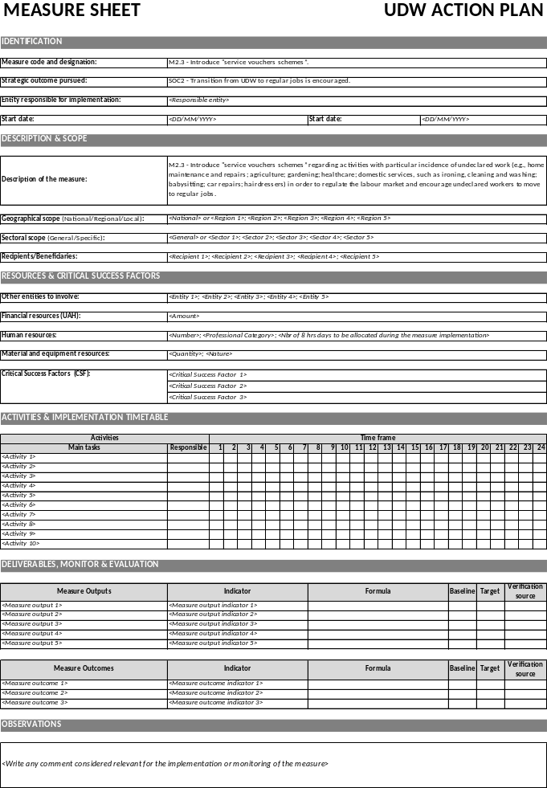
Розробка Плану дій − Процес
1. Визначити ворога (де)
2. Обрати стратегічні цілі
3. Визначити заходи (як)
4. Визначити заходи та реальні практичні цілі
Заходи на подолання в Україні
Підходи
Забезпечення із сприяння додержанню законодавства
Стримування
Заходи
11
Превен-тивні
1.1- 1.11
4
Коригую4і
2.1-2.4
5
Форму-вання прихиль-ності
3.1- 3.5
11
Заходи із покра-щення виявлення
4.1-З 4.11
7
Заходи із вдоско-налення санкцій
5.1-З 5.7

Slide 14
Розробка Плану дій – Логічна схема
Завдання, які необхідно виконати
Визначення заходу
Види діяль-ності
Проміжні результа-ти
Кінцеві резуль-тати
Очікуваний вплив результатів
Результати, яких слід досягти

Slide 15
Розробка Плану дій – Короткострокові результати & довгострокові результати
SMART КРР
&
ДРР
Конкретні
Вимірю-вані
Досяжні
Реле-вантні
Обмежені в часі
Показ-ники
Заплано-ваний результат

Slide 16
Визначення заходів − ідентифікація
ІДЕНТИФІКАЦІЯ
Код заходу та призначення: | Запровадити "системи ваучерів на послуги"
Стратегічний результат досягнуто: | СР2 - ЗапровадженІ стимули для переходу від НП до офіційної зайнятості
Суб'єкт, відповідальний за реалізацію: | <Відповідальний суб'єкт>
Дата початку: | <DD/MM/YYYY> | Дата початку: | <DD/MM/YYYY>

Slide 17
Визначення заходу − опис та сфера застосування
ОПИС & СФЕРА ЗАСТОСУВАННЯ
Опис заходу: | З 2.3 - Запровадити "системи ваучерів на послуги" у видах діяльності, де незадекларована праця особливо поширена (як-от утримання та ремонт житла; сільське господарство; садівництво; охорона здоров’я; побутові послуги, зокрема прасування, прибирання та прання; догляд за дітьми; ремонт автомобілів; перукарські послуги) для регулювання ринку праці та заохочення переходу працівників від незадекларованої до задекларованої праці.
Географічне охоплення (Держава/Регіон/Місцевий): | <Держава> або <Регіон 1>; <Регіон 2>; <Регіон 3>; <Регіон 4>; <Регіон 5>
Галузеве охоплення (Загальне/Конкретне): | <Загальне> або <Галузь 1>; <Галузь 2>; <Галузь 3>; <Галузь 4>; <Галузь 5>
Реціпієнт/Бенефіціарій | <Реціпієнт 1>; <Реціпієнт 2>; <Реціпієнт 3>; <Реціпієнт 4>; <Реціпієнт 5>

Slide 18
Визначення заходу − ресурси та критичні фактори успіху
РЕСУРСИ & КРИТИЧНІ ФАКТОРИ УСПІХУ
Інші об'єкти для залучення: | <Об'єкт 1>; <Об'єкт 2>; <Об'єкт 3>; <Об'єкт 4>; <Об'єкт 5>
Фінансові ресурси (UAH): | <Сума>
Людські ресурси: | <Кількість>; <Професійна кваліфікація>; <Кількість 8-годинних робочих днів, які будуть виділені на впровадження заходів>
Матеріально-технічні ресурси: | <Кількість>; <Характеристики>
Критичні фатори успіху (КФУ): | <Критичний фактор успіху 1>
 | <Критичний фактор успіху 2>
 | <Критичний фактор успіху 3>

Slide 19
Визначення заходу – види активності і терміни виконання
ВИДИ ДІЯЛЬНОСТІ & ГРАФІК ВИКОНАННЯ
Види діяльності |  | Термін виконання
Головні завдання | Відповідальні | 1 | 2 | 3 | 4 | 5 | 6 | 7 | 8 | 9 | 10 | 11 | 12 | 13 | 14 | 15 | 16 | 17 | 18 | 19 | 20 | 21 | 22 | 23 | 24
Створити тристоронню робочу групу | Держпраці
Проект законодавчого акта | Держпраці
Подати іншим зацікавленим сторонам для консультацій та зворотного зв'язку | Держпраці
Подання до Mінсоцполітики для розгляду та затвердження | Держпраці
Подання до Парламенту | Мінсоц
<Вид діяльності 6>
<Вид діяльності 7>
<Вид діяльності 8>
<Вид діяльності 9>
<Вид діяльності 10>

Slide 20
Визначення заходів – короткострокові результати⁽¹⁾
Проміжні результати заходів | Показники | Форму-ла | Базовий показник | Цільовий показник | Джерело перевірки
ПР 1.13.1. Розроблено вимоги до системи оцінювання і моніторингу НП та заходів, ужитих для боротьби з НП, і проект цієї системи | ППР 1.13.1. Дослідження щодо вимог до системи оцінювання і моніторингу НП та заходів, ужитих для боротьби з НП, і проекту цієї системи подано і затверджено | n.a. | n.a. | Кінець 6-го місяця після набрання чинності цим Планом дій. | Держпраці, Парламент та/або Міністрство юстиції
ПР 1.13.2. Здійснені розробка і впровадження системи оцінювання і моніторингу НП та заходів, ужитих для боротьби з НП | ППР 1.13.2. Розробка і впровадження системи відстеження НП здійснені у встановлений строк. | n.a. | n.a. | Кінець 12-го місяця після набрання чинності цим Планом дій. | Держпраці, податкові органи та органи соціального забезпечення
ПР 4.3.1. Проведення первинних інспекційних відвідувань активізовано | ППР 4.3.1. Збільшення (у %) кількості первинних інспекційних відвідувань із НП до закінчення 24-го місяця після набрання чинності цим Планом дій | n.a. | n.a. | 200% | Держпраці+Органи місцевого самоврядування
ПР 4.5.1. Інспекція праці та інші державні органи співпрацюють у боротьбі з НП | ППР 4.5.1. Кількість протоколів про співпрацю між Держпраці та іншими державними органами, підписаних до закінчення 12-го місяця після набрання чинності цим Планом дій | n.a. | n.a. | 3 | Держпраці
<Проміжний результат заходу 5> | <Показник короткострокового заходу 5> | <Формула 5> | <Базовий рівень 5> | <Запланований результат 5> | <Суб’єкт 5>
(1) Більше прикладів потенційних результатів та показників наведено на аркуші "5- Проміжні результати ^{та показники"}

Slide 21
Визначення заходів – довгострокові результати⁽¹⁾
Довгострокові результати заходу | Показник | Формула | Базовій рівень | Запланований результат | Джерело перевірки
MOC1.13.1 - Система оцінювання і моніторингу НДП та заходів, ужитих для боротьби з НДП, створена і працює. | MOCI1.13.1 - Система оцінювання і моніторингу НДП та заходів, ужитих для боротьби з НДП, запроваджена раніше установленого строку | n.a. | n.a. | Кінець 24-го місяця після набрання чинності цього Плану дій | Держпраці, податкові органи та органи соціального захисту
MOC2.1.1 - Активні заходи з працевлаштування для боротьби з НДП здійснено. | MOCI2.1.1 - Зміна (у %) кількості бенефіціарів "активних заходів із працевлаштування«. | n.a. | n.a. | 50% | Дані, отримані від органів соціального захисту, служб з працевлаштування та пенсійного фонду
MOC3.1.1 - Суспільство обізнано з явищем НДП, послідовно розвиваються культура дотримання і принципи фіскальної моралі. | MOCI3.1.1 - Загальна кількість осіб, охоплених інформаційно-пропагандистськими кампаніями і заходами з питань НДП, до закінчення 24-го місяця після набрання чинності цим Планом дій. | n.a. | n.a. | 250,000 | Дані, отримані від Держпраці, податкових органів, органів соціального захисту
<Довгостроковий результат заходу 4> | <Показник довгострокового результату заходу 4> | <Формула 4> | <Базовий рівень 4> | <Запланований результат 4> | <Суб’єкт 4>
<<Довгостроковий результат заходу> 5> | <Поазник довгострокового результат заходу 5> | <Формула 5> | <Базовий рівень 5> | <Запланований результат 5> | <Суб’єкт 5>
(1) Більше прикладів потенційних результатів та показникв наведено на аркуші "4-Довгострокові результати та показники"

Slide 22
Узагальнення – процес розробки плану дій
Стратегічні результати
СР | Посилена спроможність із запобігання НП
СР | Запроваджені стимули для переходу від НП до офіційної зайнятості
СР | Підвищено рівень обізнаності про НП та пропагується культура додержання законодавства
СР | Забезпечено спроможність виявляти НП
СР | Зміцнено спроможність ефективного застосування санкцій за використання НП
Заходи на подолання в Україні
Підходи
Забезпечення із сприяння додержанню законодавства
Стримування
Заходи
11
Превен-тивні
1.1- 1.11
4
Коригуючі
2.1-2.4
5
Форму-вання прихиль-ності
3.1- 3.5
11
Заходи із покра-щення виявлення
4.1-З 4.11
7
Заходи із вдоско-налення санкцій
5.1-З 5.7
1. Визначити ДЕ ворог (НП) матриця
2. Обрати стратегічні цілі
3. Визначити заходи (як)
4. Визначити, дії, проміжні і кінцеві результати
ГАЛУЗІ ДІЯЛЬНОСТІ | МАСШТАБ НП (ОБСТЕЖЕННЯ) |  | МАСШТАБ НЕФОРМАЛЬНОЇ ЕКОНОМІКИ
 | ПРО-ПО-ЗИЦІЯ | ПОПИТ | НЕФОР-МАЛЬНА ЗАЙНЯТІСТЬ У ФОРМАЛЬНОМУ СЕКТОРІ | ЗАЙНЯ-ТІСТЬ У НЕФОР-МАЛЬ-НОМУ СЕКТОРІ
Сільське господарство, лісове господарство та рибне господарство (зокрема садівництво) | 8.9% | 16.0% | 6.1% | 57.6%
Промисловість |  | 24.0% | 6.9% | 1.5%
Будівництво |  | 24.0% | 32.0% | 25.2%
Оптова та роздрібна торгівля (зокрема продаж продуктів харчування фермерськими господарствами; продаж товарів/послуг, пов'язаних із хобі) | 22.5% | 24.0% | 24.7% | 3.7%
Транспорт, складське господарство, поштова та кур'єрська діяльність (зокрема обслуговування автотранспортних засобів/ремонт автомобілів; допомога у переїзді; послуги таксі) | 10.7% | 15.0% | 10.2% | 2.8%
Тимчасове розміщення й організація харчування | 2.0% | 55.0% | 29.4% | 0.6%
Надання інших видів послуг | 30.3% | 60.0%

Slide 23
Узагальнення – заходи в рамках плану дій
Заходи з подолання НП в Україні
Заходи сприяння додержанню законодавства
Заходи зі стримування використання НП
Превентивні заходи
Коригуючі заходи
Заходи з формування прихильності до сплати податків
Заходи з покращення виявлення НП
Заходи з удосконалення санкцій
1.1 - Спростити та зменшити кількість актів трудового законодавства;
1.2 - Запровадити спеціальні правові режими, адаптовані до специфічного характеру відносин, що виникають під час ведення певних видів діяльності;
1.3 - Запровадити більш гнучкі види трудових договорів;
1.4 - Установити правовий режим для економічно залежного, юридично не підпорядкованого самозайнятого працівника;
1.5 – Поширити дію нормативно-правових актів із БГП на ситуації, які у даному контексті еквівалентні трудовим правовідносинам ;
1.6 - Включити положення Рекомендації МОП № 198 у законодавство про працю;
1.7 - Поширити право на захист від безробіття на економічно залежних самозайнятих працівників;
1.8 - Установити для підприємств юридичний обов’язок здійснювати платежі у спосіб, що дає можливість їз відстеження;
1.9 - Запровадити національну систему моніторингу НП;
1.10 - Покращити інформування і технічне консультування з питань НП;
1.11 - Запровадити обов'язок інформувати про наймання працівника за 24 год. до початку виконання робіт.
2.1 - Здійснити активні заходи з працевлаштування;
2.2 - Створити бюро з підтримки процесу формалізації;
2.3 - Запровадити "системи ваучерів на послуги";
2.4 - Запровадити скорочення суми доходу фізичних осіб, що підлягає оподаткуванню, у розмірі до 5 %, включеного до зареєстрованих рахунків за надання послуг і виконання видів діяльності, які зазвичай не декларуються
3.1 - Проводити інформаційно-роз'яснювальні кампанії з питань НП;
3.2 - Публікувати новини про результати інспекційної діяльності з питань НП;
3.3 - Включити питання НП у навчальні програми ЗОШ та закладів професійної освіти;
3.4 - Розробити конкретні інформаційні заходи з питань НП у закладах освіти;
3.5 - Розпочати процес "трудової сертифікації" з питань НП.
4.1 - Утриматися від мораторіїв на діяльність інспекції праці;
4.2 - Наділити українських інспекторів праці, за законом і на практиці, всіма необхідними повноваженнями для виконання їхніх обов'язків, передбаченими у Конвенціях МОП №№ 81 і 129;
4.3 - Збільшити кількість інспекційних відвідувань із НП;
4.4 - Проводити інспекційні відвідування без попередження у неробочий час;
4.5 - Зосередити інспекційні відвідування на галузях ризику;
M4.6 - Забезпечити інспекторам праці дистанційний доступ у режимі реального часу до відповідних баз даних;
4.7 - Запровадити ризик-орієнтований відбір об’єктів інспектування ;
4.8 Запровадити систему подання та розгляду скарг щодо НП;
4.9 - Розрахувати та оприлюднити галузеві порогові показники щодо НП;
4.10 - Оприлюднювати результати інспекційних відвідувань із питань НП;
4.11 - Поширити діяльність інспекторів праці на незареєстрваних роботодавців.
5.1 - Удосконалити методику обчислення розміру штрафів;
5.2 - Запровадити належні додаткові санкції;
5.3 Передбачити, що сплата штрафу не звільняє порушника від виконання недодержаного зобов’язання;
5.4 - Запровадити правовий режим спільної відповідальності;
5.5 - Створити для інспекторів праці процедуру, що передбачає негайне вжиття заходів: видавати припис про негайне включення виявлених незадекларованих працівників у штат працівників;
5.6 - Криміналізувати перешкоджання діям інспекторів праці;
5.7 - Передбачити презумцію правильності рішень інспектора праці.

Slide 24
Узагальнення – Логічна структура плану дій
Заходи
1.1-1.11
Дії
Проміжні результати
Заходи
2.1-2.4
Дії
Кінцеві результати
Заходи
3.1-3.5
Дії
Проміжні результати
Кінцеві результати
Проміжні результати
Кінцеві результати
Заходи 4.1-4.11
Дії
Проміжні результати
Кінцеві результати
Заходи 5.1-5.7
Дії
Проміжні результати
Кінцеві результати
СР1
Посилена спроможність із запобігання НП.
СР2
Запроваджені стимули для переходу від НП до офіційної зайнятості.
СР3
Підвищено рівень обізнаності про НП та пропагується культура додержання законодавства.
СР4
Забезпечено спроможність виявляти НП.
СР5
Зміцнено спроможність ефективного застосування санкцій за використання НП.

Slide 25
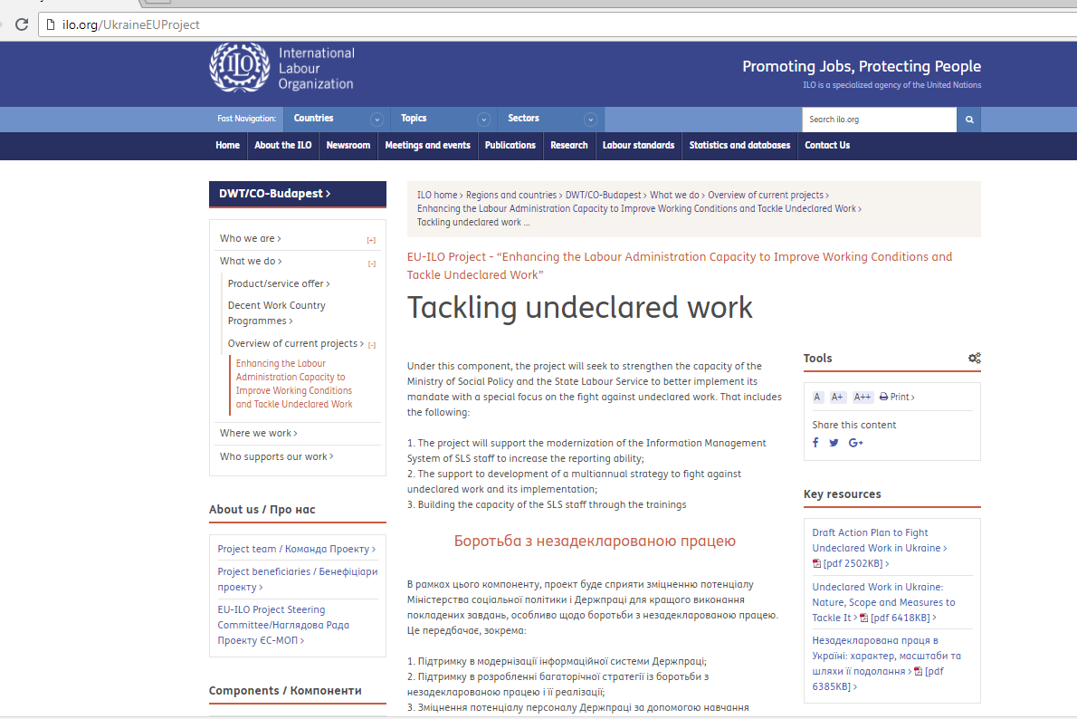
Проект Плану дій із подолання Незадекларованої праці (НП)
посилання на англомовну версію
http://ilo.org/UkraineEUProject - розділ Tackling undeclared work
https://www.ilo.org/wcmsp5/groups/public/---ed_dialogue/---lab_admin/documents/projectdocumentation/wcms_644139.pdf

Slide 26
Дякую за увагу!
Thank you for your attention!
Gracias por su atención!
Obrigado pela vossa atenção!
robalo@ilo.org

